Slide 1


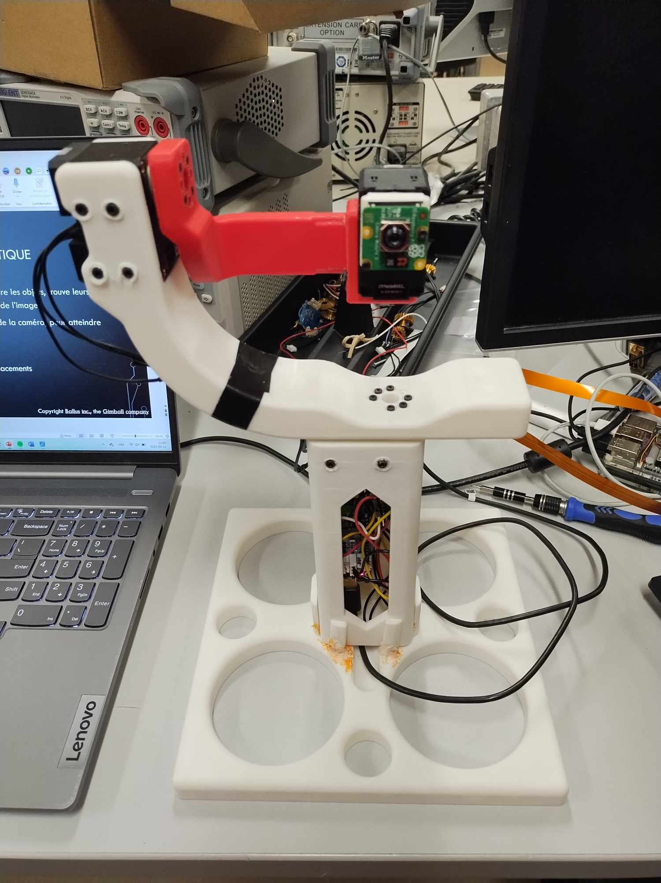

Présentation finale– GimbUS 2000
Équipe 4
Notes:
Hugo

Slide 2
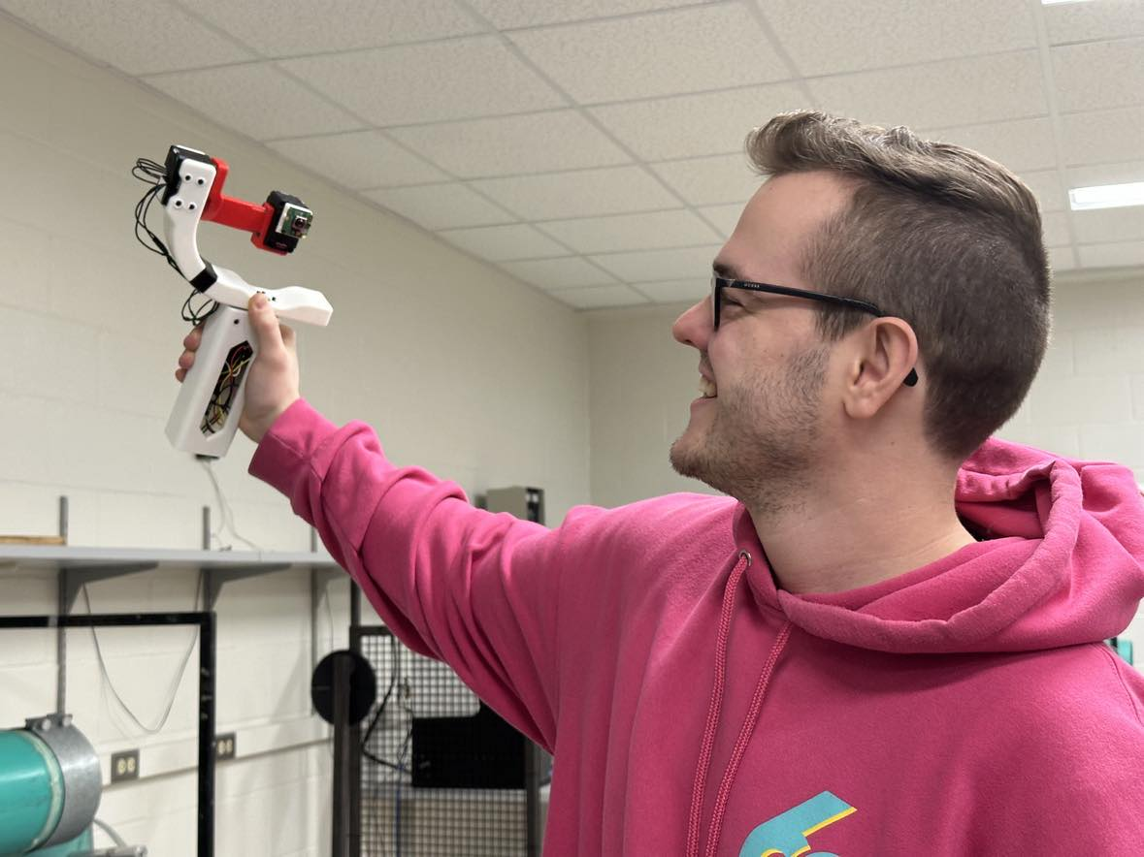
Présentation du projet
Gimbal 3 axes:
Stabilisation d’une caméra
Cadrage actif d’un point d’intérêt
Interface de contrôle
Client satisfait
Notes:
Guillaume

Slide 3
Objectifs principaux
Stabiliser activement une caméra → de 1° à 90°
Système réactif → < 30ms
Développer un mode de suivi automatique → 5m/s à 3m de la caméra
Concevoir une structure mécanique optimisée → < 500g total
Créer une interface de contrôle intuitive
Notes:
Remi

Slide 4
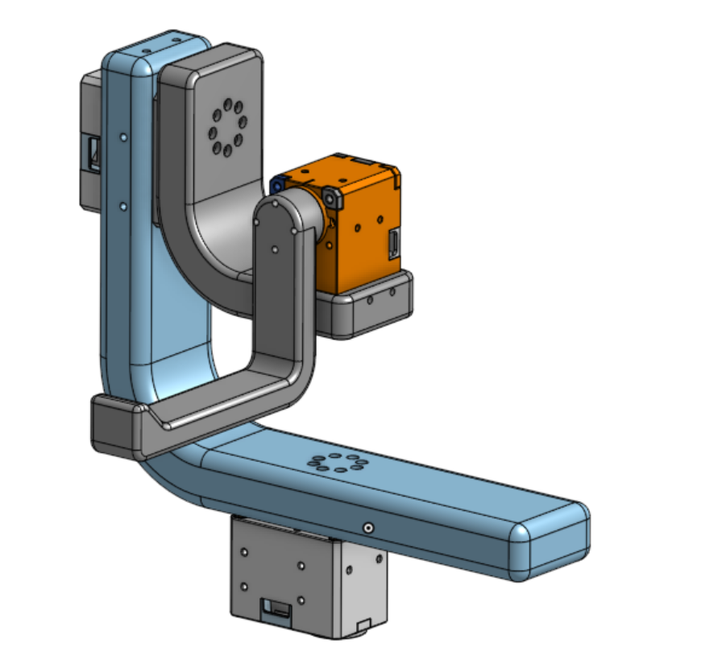
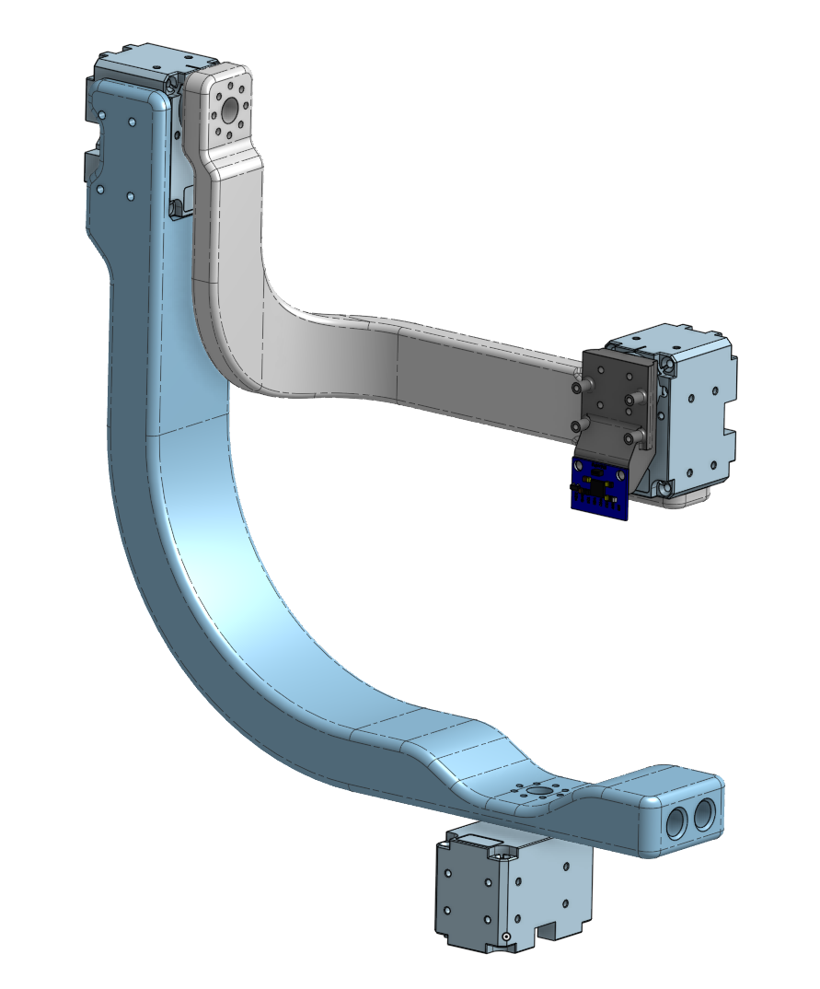
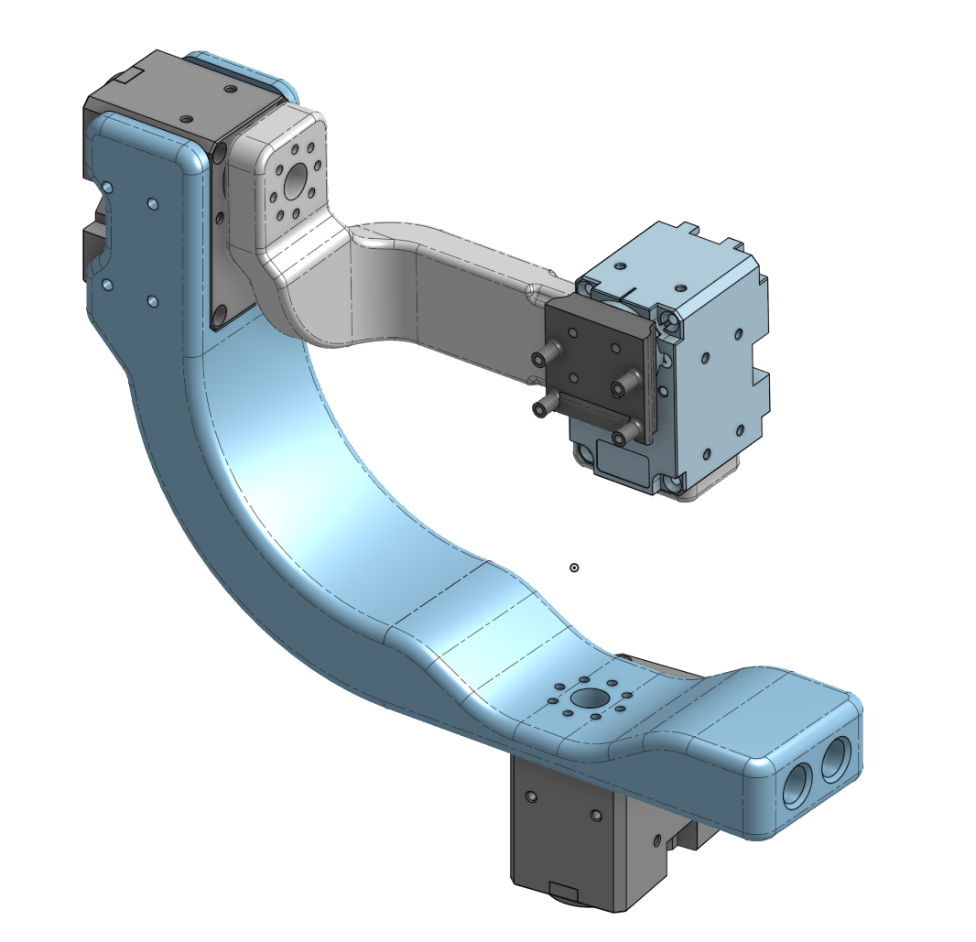
Mécanique
Minimiser la taille
Tenir la camera efficacement
Ne pas dépasser la limite axiale des servomoteurs
Notes:
Guillaume

Slide 5
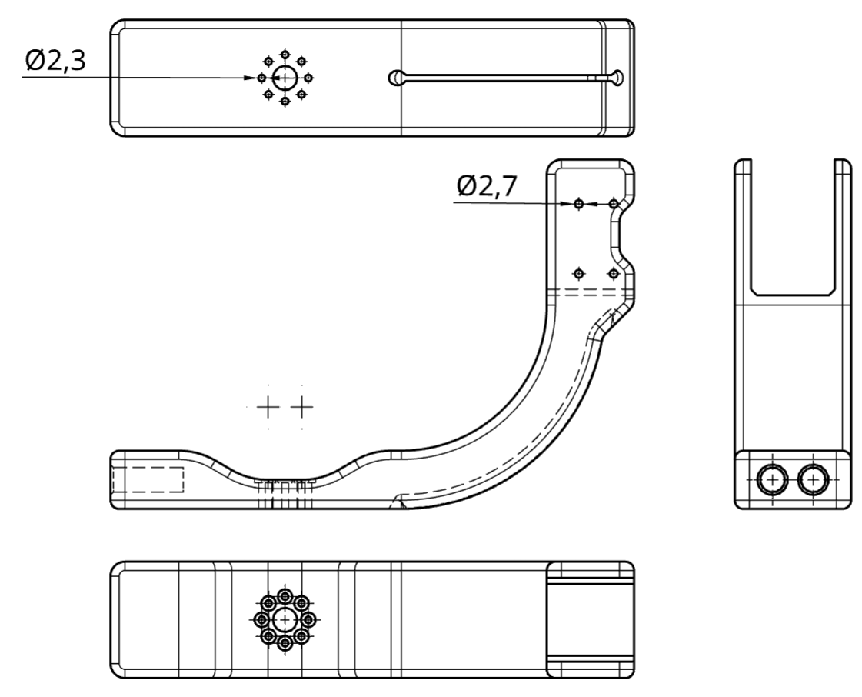
Mécanique
Bras 1
Cm chargé centré à 8.1cm de l'axe du servo
Charge maximale 0.5kg
Charge réelle 0.314kg
FS de 1.6
Notes:
Guillaume

Slide 6
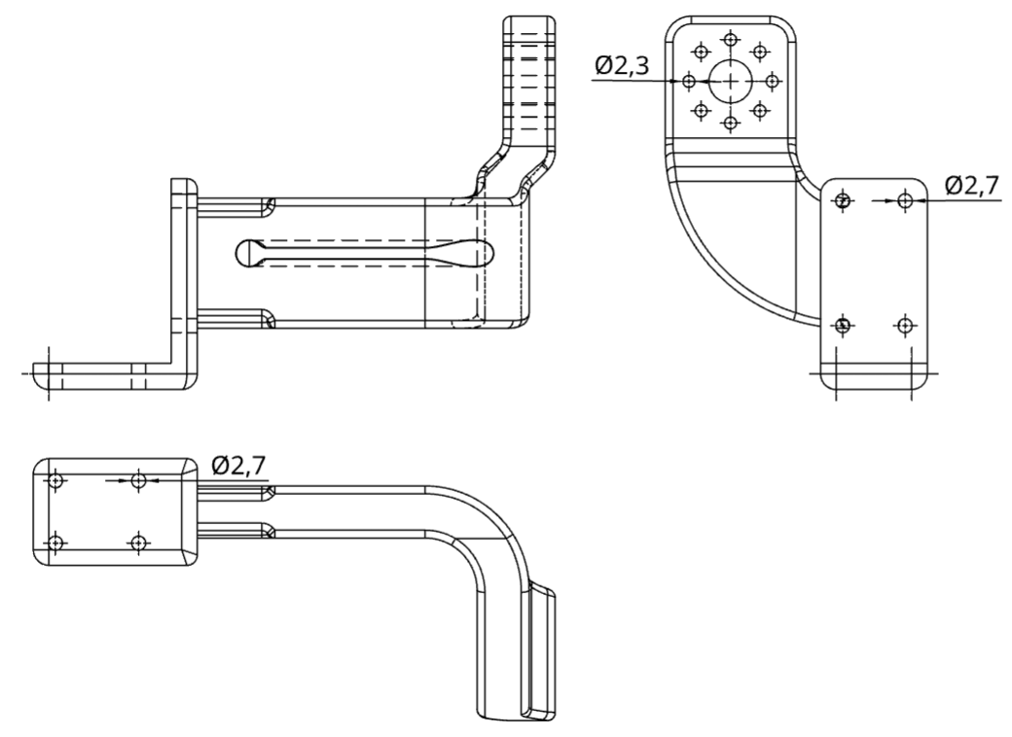
Mécanique
Bras 2
Cm chargé centré à 12cm de l'axe du servo
Charge maximale 0.34kg
Charge réelle 0.117kg
FS de 2.9
Notes:
Guillaume

Slide 7
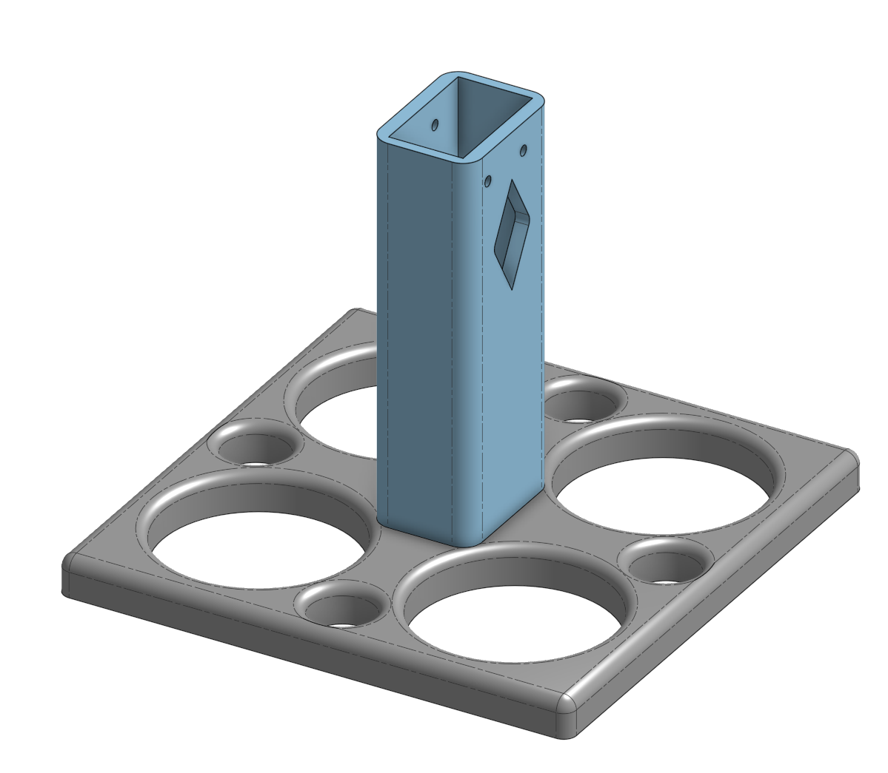
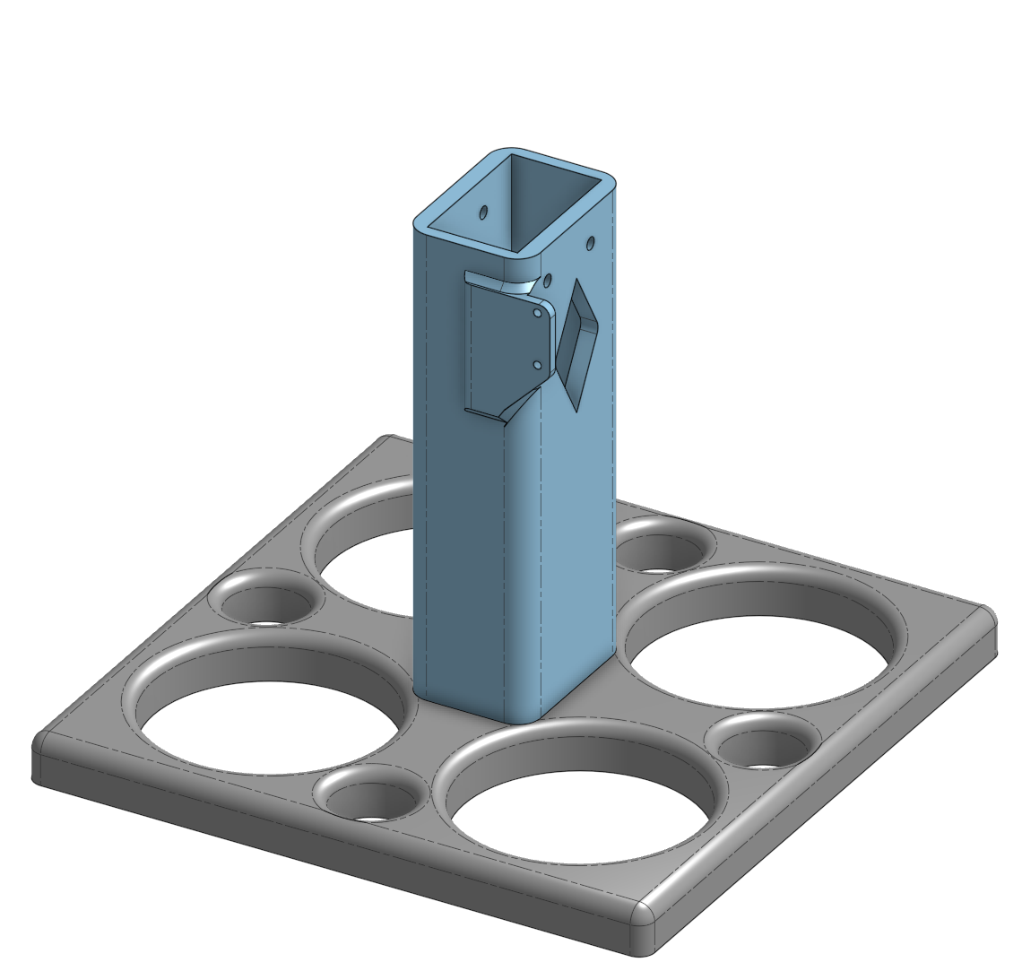
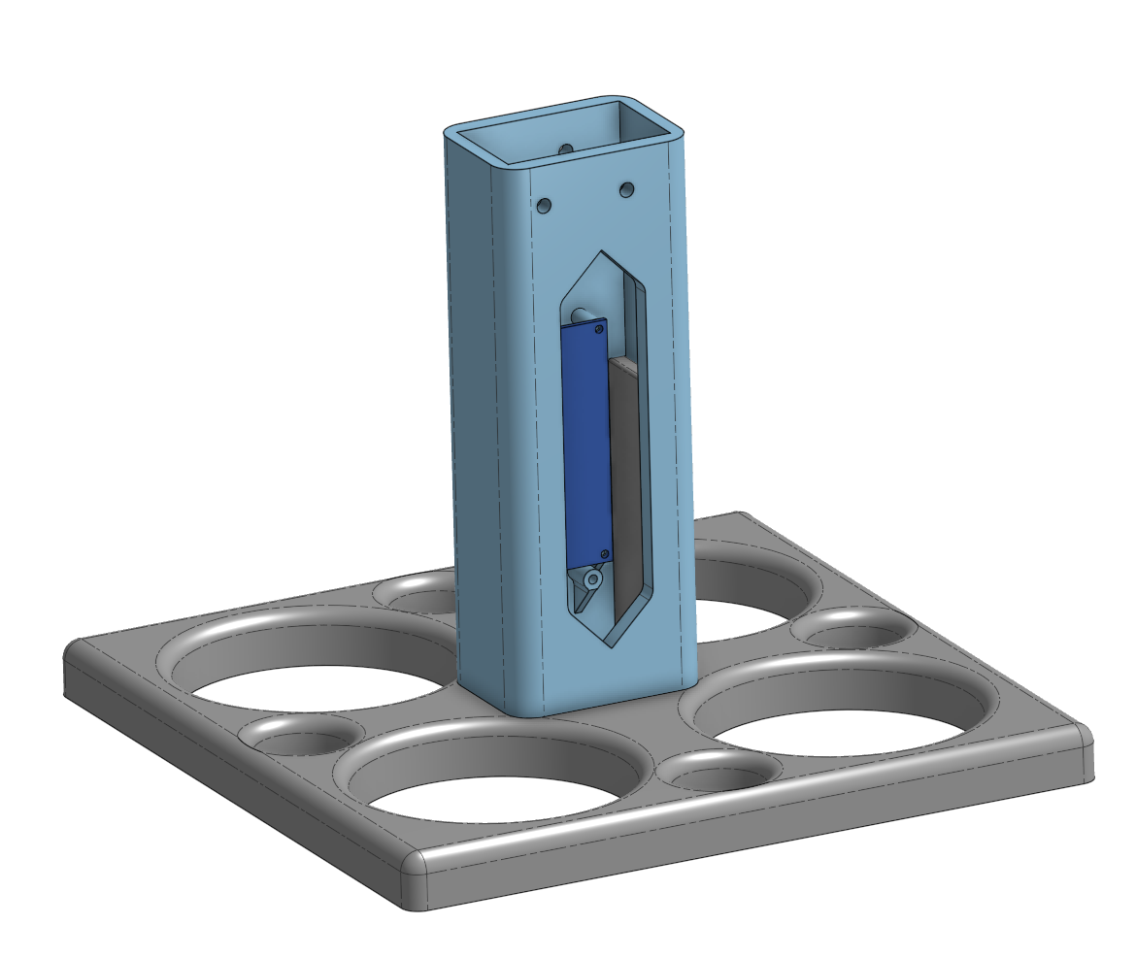
Mécanique
Tenir le prototype
Intégration des circuits dans la poignée
Facile d’accès et rangement des fils
Légère pour être facilement maniable
Notes:
Same

Slide 8
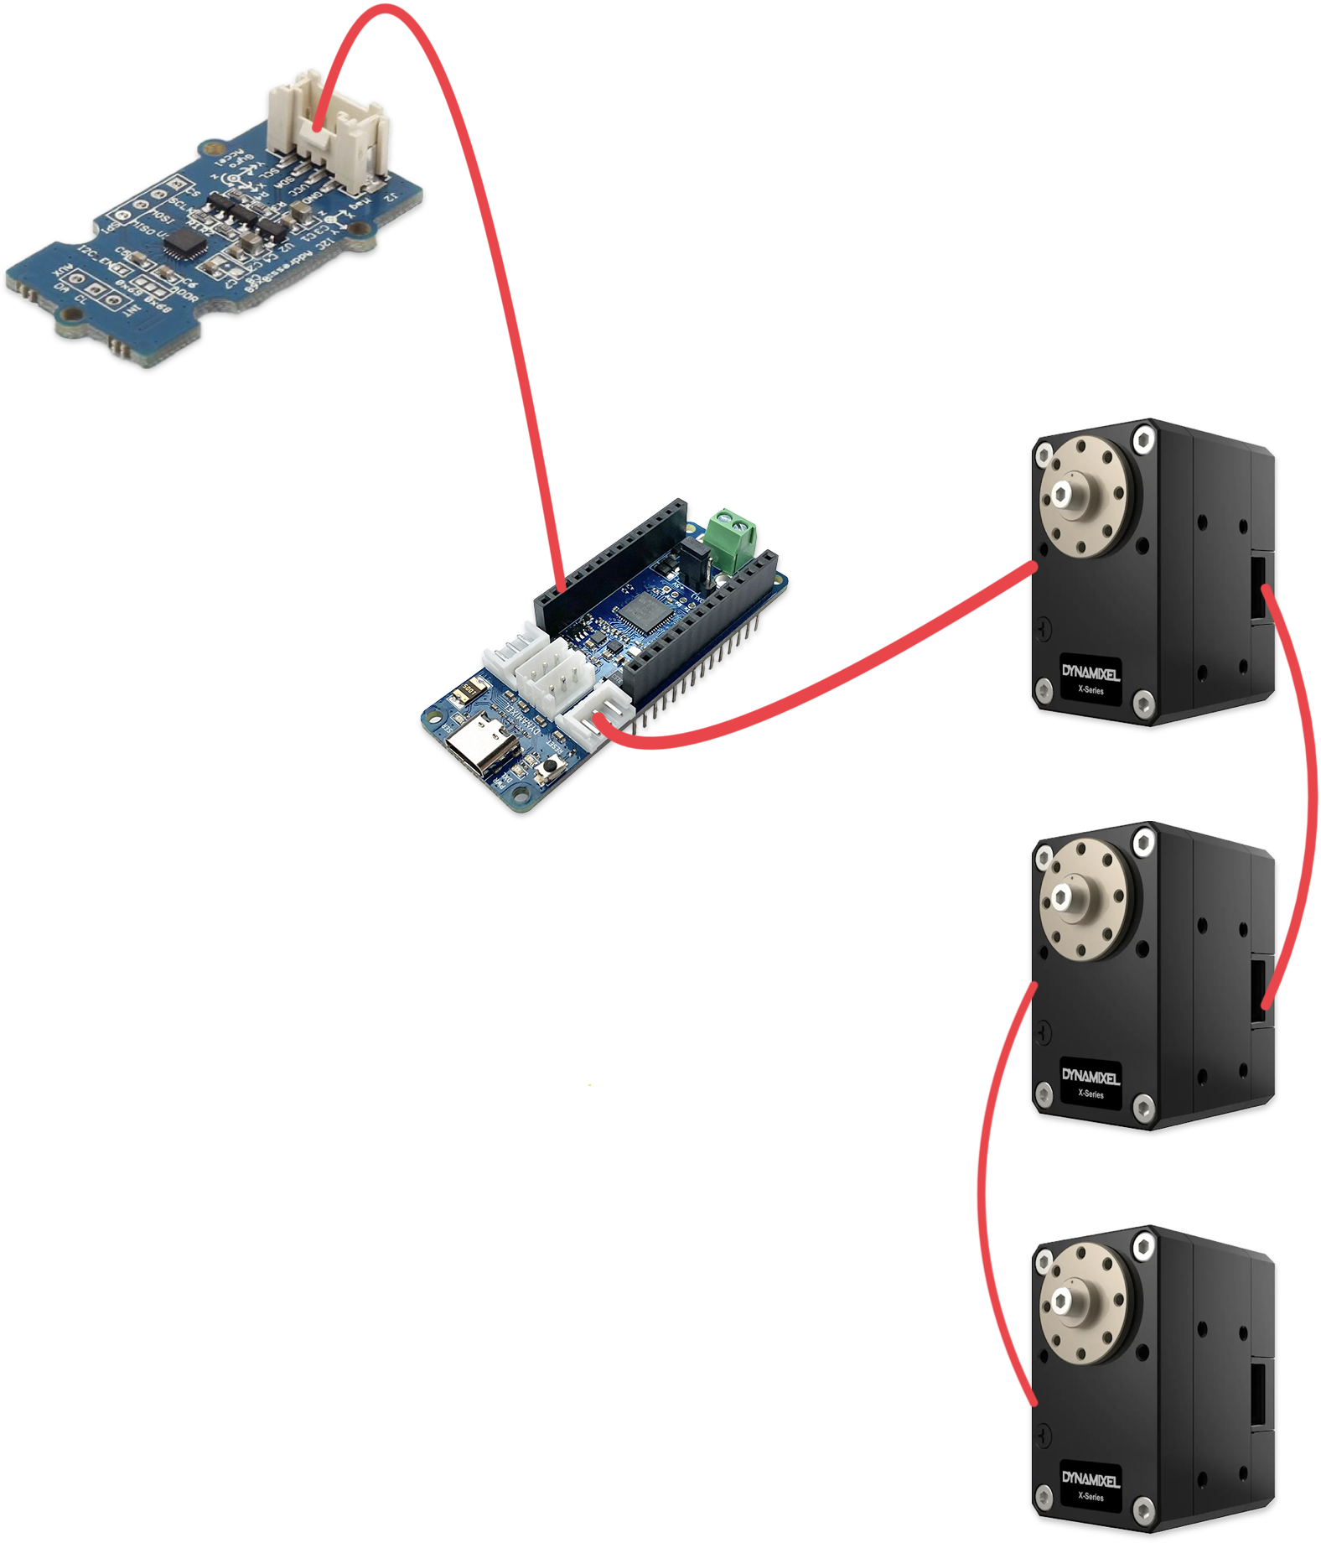
Électronique
3 moteurs Dynamixel
2 gros + 1 petit
Daisy chain
OpenRB
Unité de mesure inertielle
GY-521 (gyroscope + accéléromètre)
Position: à plat près du point de rotation
Notes:
Hugo

Slide 9
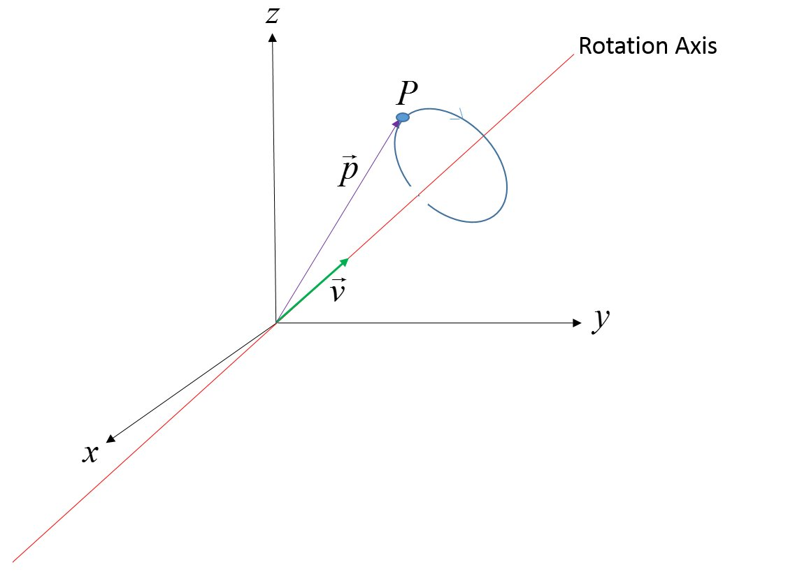
Modèle MAthématique
Euler
Quaternion
Représentation de rotation 3D → nombre complexes à 4 dimensions
Évite gimbal lock
Plus stable et plus précis
Notes:
Justin

Slide 10

Mode de stabilisation – Structure du code

Slide 11
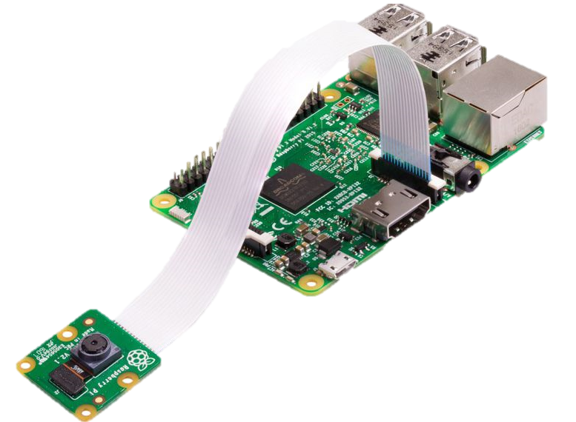
Informatique - Vision
Choix de la caméra Pi camera 3
Programmation de la caméra
Ultralytics
Utilisation de Yolo v8 (Modèle NCNN)
320x320 : Traitement
1280x1280 : Affichage
Choix de la vitesse moteur

Slide 12
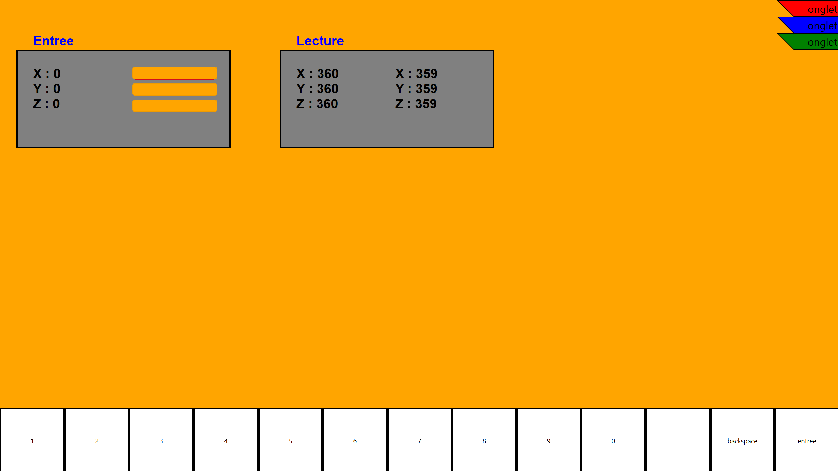
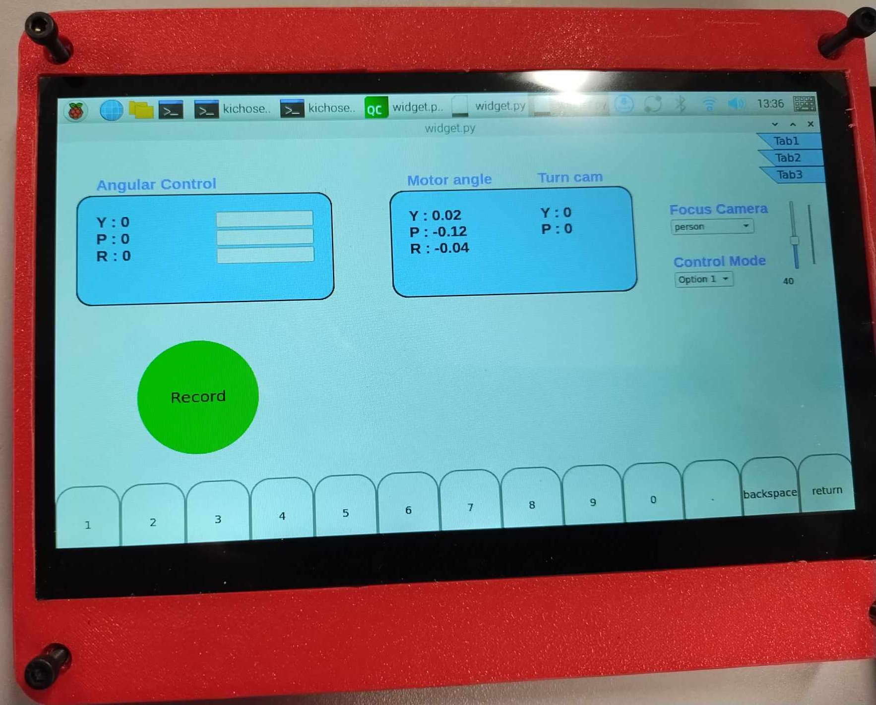
Informatique - HMI
Développement d’une interface (HMI)
Pyqt6
Interface visuelle(inclus clavier)
Évènement
Retour visuelle
Communication avec le reste du système
Écran tactile

Slide 13
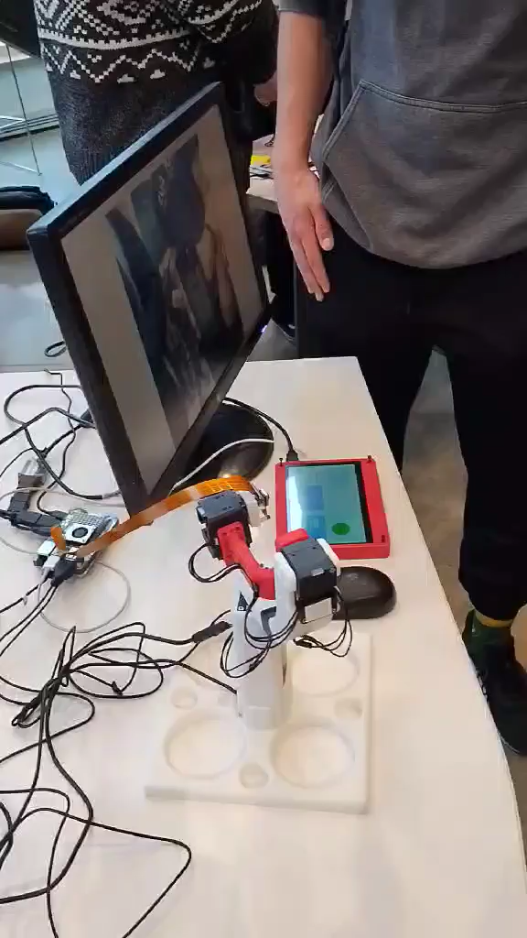
Mode de suivi d’objet automatique
Prise de photo + détection avec YOLO v8 (Encadre les objets, trouve leurs milieux, Trouve le milieu commun a tous les objets de l’image)
Trouver les angles nécessaires (champ de vision de la caméra)
Envoyer les angles (Yaw et Pitch) au arduino
Traitement avec un filtre RII

Slide 14
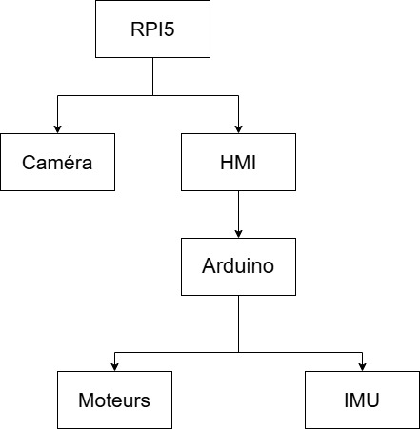
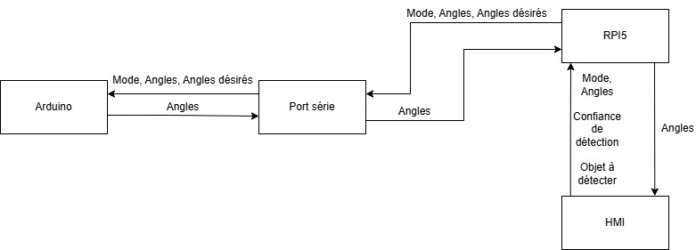
Communication

Slide 15
Atteinte des objectifs
Stabilisation de 1° à ±180 (yaw + roll) et 1° à ± 70° (pitch)
Système réactif → < 30ms (stabilisation) et ˜100ms (suivi auto.)
Développer un mode de suivi automatique → 5 m/s 4m et +
Concevoir une structure mécanique optimisée → 450 g total

Slide 16
Prochaines Étapes
Implémentation de mini-jeux avec la caméra
Ajout d’une batterie pour alimenter la gimbal
Filtrage plus efficace en mode suivi automatique
Fil plus long pour la Pi Camera

Slide 17
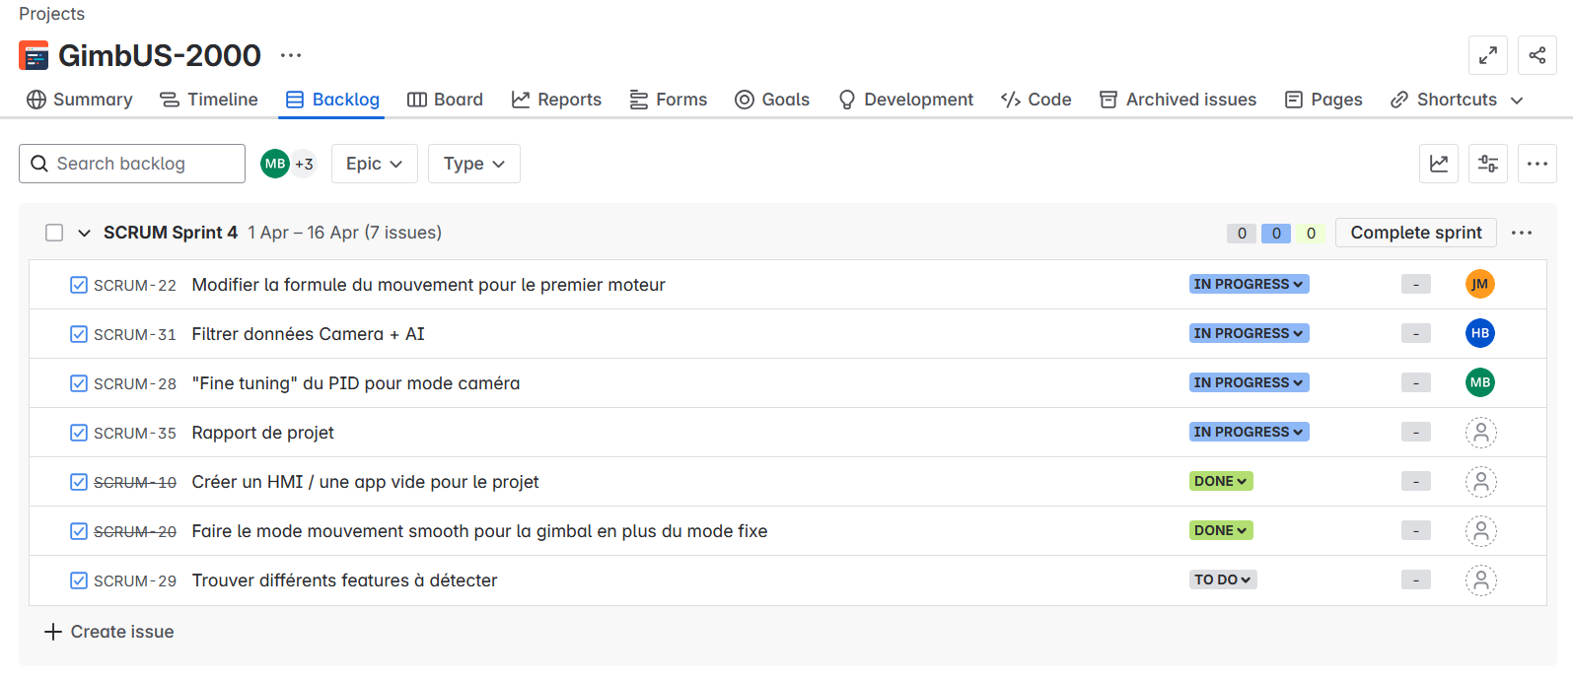
Gestion de projet – Méthode agile
Utilisation de Jira
Ajout / retrait de tâches
GitHub
Teams, Messenger

